Slide 1

C# 팀 명: LAL
(lost One leg)
최광현
이대건
박재홍

Slide 2
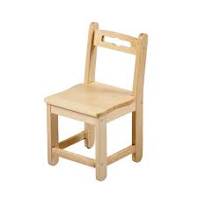
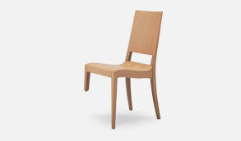

목차
Introduction
선정 배경
Body
구현
UI & 동작도
Conclusion
소감
질문

Slide 3
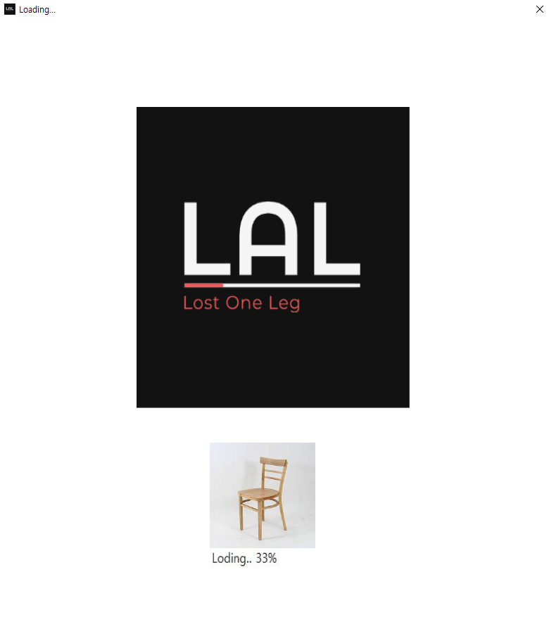
Loading

Slide 4
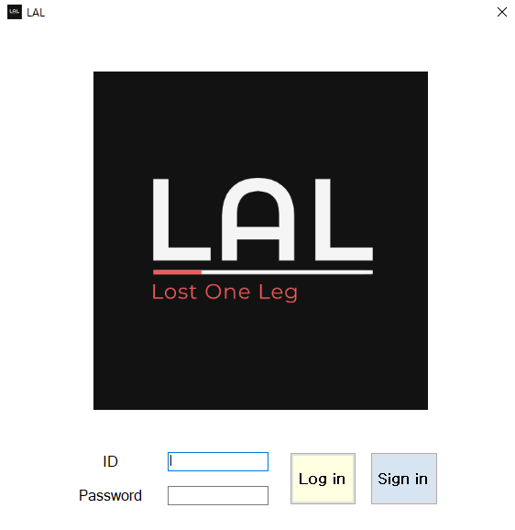
login

Slide 5
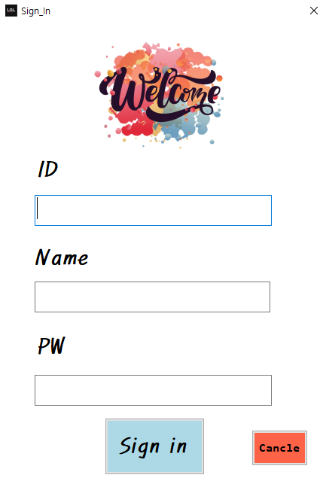
Sign in

Slide 6
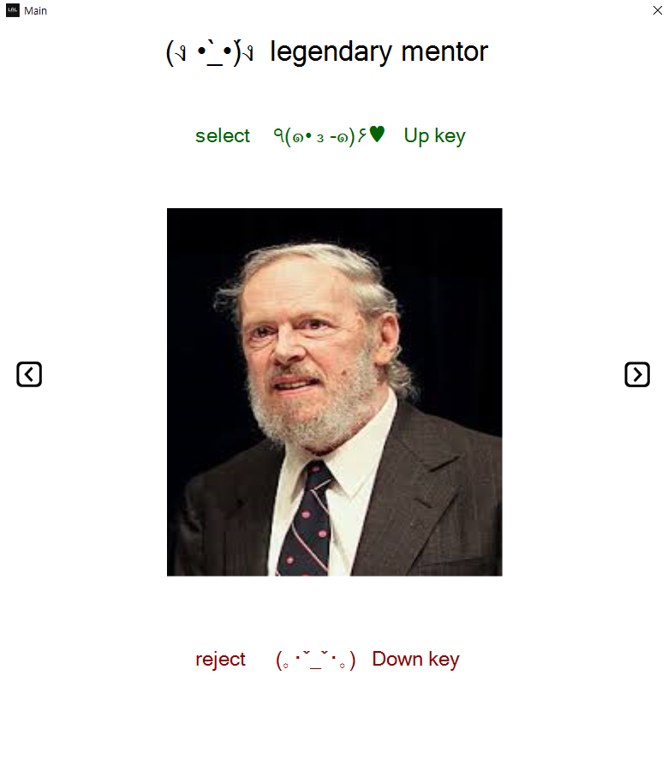
Mentor selection

Slide 7
JSON
Var Json = {
“Key1” : “Value1”,
“Key2” : “Value2”,
“Key3” : “Value3”
}

Slide 8
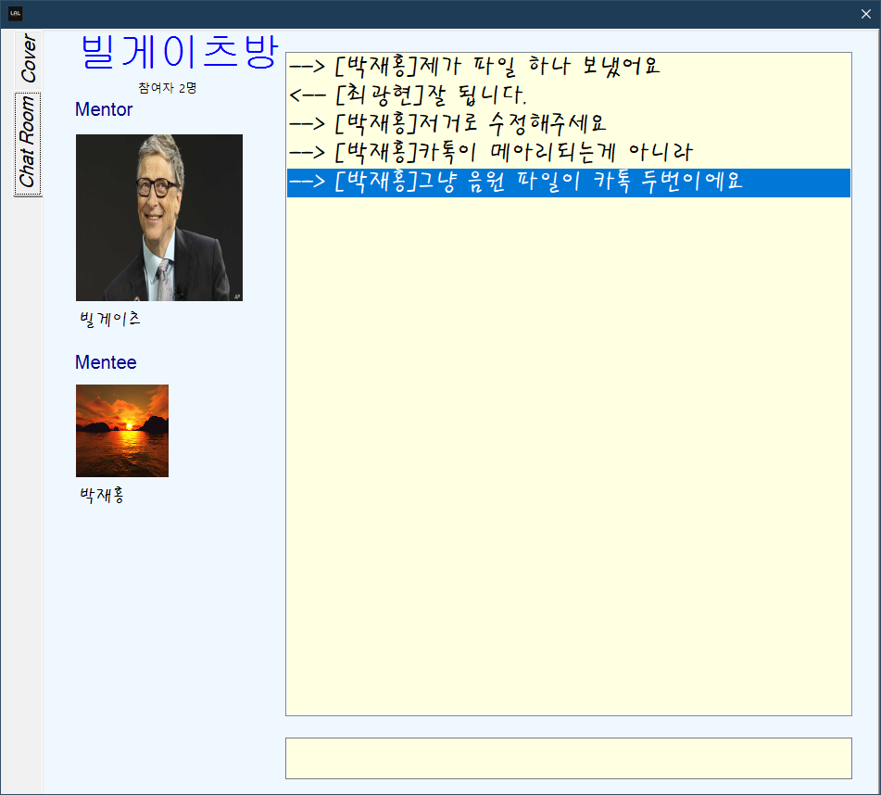
ChatRoom

Slide 9
Client server communication
Client
Server
<Login>
<Register>
<SelectMento>
<Tab>
<Chat>
<Exit>
<Login>
<Register>
<SelectMento>
<Tab>
<Chat>
<Exit>
Request
Answer

Slide 10
Client server - Login
Client
Server
request:Login,
ID:{ID_txt.Text},
PW:{Pw_txt.Text}
로그인 정보가 Server에 저장되어 있는지 확인
<성공>
Answer:Login,
Username:username,
Data:접속되었습니다.
<실패>
Answer:Login,
Data:(등록되지 않은 사용자입니다. ||
잘못된 비밀번호입니다.)
Request
Answer
Notes:
Server : 로그인 정보를 받아 Server에 저장된 User인지 검사하고 상황에 맞는 Answer를 전송
Login 성공 : “Answer:Login,Username:username,Data:접속되었습니다.”
Login 실패 : “Answer:Login,Data:(등록되지 않은 사용자입니다. || 잘못된 비밀번호입니다.)”
Client : Form의 Login 버튼을 클릭하면 “request:Login,ID:{ID_txt.Text},PW:{Pw_txt.Text}” 전송
Server로부터 답변을 받고 MessageBox로 Data를 출력해 User에게 알리고 Login성공시 Mento 선택 화면 혹은 ChatRoom 화면을 보여줌

Slide 11
Client server - Register
Client
Server
회원가입 정보를 입력
request:Register,
ID:id,
Name:name,
PW:pw
Client에게 받은
회원가입 정보를
파일에 출력
Request
Answer
Notes:
Server : Client로부터 회원가입 정보를 받아 파일에 출력
Client : 회원가입 정보를 입력하고 “request:Register,ID:id,Name:name,PW:pw” 전송

Slide 12
Client server - SelectMento
Client
Server
멘토 선택
request:SelectMento,
Data:MentoName
Answer:SelectMento,
Data:성공여부
Request
Answer
Notes:
Server : "Answer:SelectMento,Data:성공여부"
Client : 멘토를 선택하고 "request:SelectMento,Data:MentoName"을 전송

Slide 13
Client server - Tab
Client
Server
User가 탭을 변경
request:Tab{PageIndex}
Server로부터
해당 Tab에 출력할 정보들을 받아
화면에 그려줌
Answer:Tab{PageIndex},
ChatRoomName:roomname,
Lines:linenum,
[ChatLog:log,]
TotalMentee:menteeCnt,
[MenteeName:name,
MenteeImgPath:path,]
MentoName:name,
MentoImgPath:path
Request
Answer
Notes:
Server : “Answer:Tab{PageIndex},ChatRoomName:roomname,Lines:linenum,ChatLog:log,TotalMentee:menteeCnt,MenteeName:name,MenteeImgPath:path,MentoName:name,MentoImgPath:path” 전송
Client : User가 탭을 변경하면 “request:Tab{PageIndex}” 전송
Server로부터 해당 Tab의 화면에 출력할 정보들을 받아 화면에 그려줌

Slide 14
Client server - Chat
Client
Server
User 채팅
request:Chat,
Data:ChatData
Server의 답변을 받는다
User가 본인이면
“--> Data”를 화면에 출력
User가 다른 유저이면
“<-- Data”를 화면에 출력
채팅정보를 받고 request를 보낸 Client가 포함된 채팅방의 Client들에게 전송
Answer:Chat,
User:user,
Data:chatdata
Request
Answer
Notes:
Server : 채팅정보를 받고 request를 보낸 Client가 포함된 채팅방의 Client들에게
“Answer:Chat,User:user,Data:chatdata” 를 전송
Client : User가 채팅을 하면 "request:Chat,Data:ChatData”를 Server에게 전송하고 답변을 받는다
답변의 User가 본인이면 “--> Data”를 화면에 출력
답변의 User가 다른 유저이면 “<-- Data”를 화면에 출력

Slide 15
Client server - Exit
Client
Server
프로그램을 종료할 때
Server에게
request:Exit 전송
Answer:Tab을 받은 Client들은
Tab화면의 내용을 갱신
관리하는 Client 대상에서 제외
Exit을 전송한 User의 멘토에 포함된 Client에게
Answer:Tab
형 답변을 전송하여
같은 채팅방 유저의 화면을 갱신하도록 함
Request
Answer
Notes:
Server : 관리하는 Client 대상에서 제외
Exit을 전송한 User의 멘토에 포함된 Client에게 Answer:Tab형 답변을 전송하여 같은 채팅방 유저의 화면을 갱신
Client : 프로그램을 종료할 때 Server에게 “request:Exit” 전송

Slide 16
File database - On,Revise
On
6Line을 필드로
가지는 Class user
Server
UserData
Read
List<user> userL
user를 관리하는 List
[6Line 1user]
ID
PW
NAME
MENTOID
IMG.LOCATION
Mento여부
서버에 켜질 때,
저장된 데이터를 읽어서
Class user를
List userL에 추가
Dictionary userD 에 새로 만든 user를
user.ID와 묶는다.
Dictionary userD
(user.ID,user);
user를 ID로 관리하기 위한 딕셔너리

Slide 17
File database - On,Revise
request
SelectMento
Revise
UserData()
[1user]
MENTOID
[변경]
Server
Server
Data
변경
바뀐 Server데이터로
FileData 새로쓰기
( append = false )

Slide 18
File database - Sign Up
request
SignUp
SignUp
UserData()
[1user]
Append
ID,PW,NAME
MENTOID...ETC.
Server
FileData에
유저 정보 추가
( append = true)
Server
Data
변경

Slide 19
Multi client management
Client request
Login || SelectMento
Client
.Connect();
Server
.Accept();
[스레드 할당]
new Thread(client NetworkStream)
Mento의 MemberSW필드에
Mentee의 Streamwriter
추가
여러명이
동시 접속 가능
Client request
Exit
Mento의 MemberSW필드에서
해당 Mentee의 Streamwriter
삭제

Slide 20
Multi client management
Client request
Chat...etc
foreach
(Streamwriter
in
MemberSW)
MemberSW필드에서
Mentee들의 Streamwriter를
꺼내서
데이터를 보낸다.
“빌”을 Mento로 가진
Mantee “a”가
행동하면,
Mento가 “빌”인
모든 Mentee들은
“a”의 행동과 관계된 데이터를 서버로부터 송신받는다.
즉 Mento가 동일한 Client들은 같은 그룹 Mentee들의 행동을
알 수 있다.
[Mento]
List<Streamwriter>
MemberSW
Dictionary userD
(user.ID,user);
userD
(userD(user.ID).MentoID).MemberSW;
user
ID
PW
NAME
MENTOID
userD에 Mantee”a”의 ID를 사용해 “a”의 user(Class)를 호출. [userD(“aID”).MentoID]
user “a”에 저장된 MentoID”빌”을 불러와 Mento에 저장된 MemberSW를 호출한다.userD(“빌”).MemberSW.

Slide 21

소감

Slide 22
